Slide 1
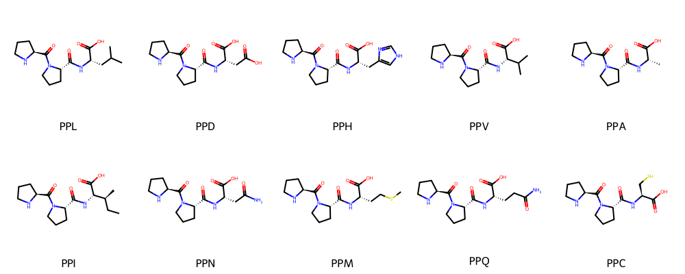
今後の予定(前回)
今後の方針
今回構築したモデルで予測された上位のペプチドを合成し、TGR5活性評価を行う。
そこで得られたデータから解析を行う。
モデルによる予測の上位10配列
短期予定
 | 10/4〜10/7 | 10/7〜10/11 | 10/14〜10/19
ペプチドアレイ合成
TGR5活性評価
モデルの解析、改善

Slide 2






各配列を8スポット分合成した。
ペプチドの溶出方法
  1スポットあたり50µLのPBSでペプチドを溶出する。
  200µMのペプチド溶出液が400µL得られ、うち50µLをwellに添加する
ペプチドアレイでの合成、TGR5活性の評価
目的：機械学習により予測されたTGR5活性を示すペプチドをペプチドアレイで合成し、評価する。
ペプチドの添加に関して
方法: 1スポットあたり50µLのHBSSでペプチドを溶出し、溶出液50µLをwellに添加する。
8スポット分合成しているため400µLの200µM溶出液が得られる。
1スポットあたり約10nmolのペプチドが得られるため、1wellあたりのペプチド濃度は約20µMになる。
  元々の評価系ではペプチドを2µMで添加していたが、現状ポジコン(3残基ペプチドで活性がでるもの)が
  ないので、多めに20µMで添加する。
方法
DCAは2µM,
ペプチドは20µM
×10配列
24h
24h
4h
20h
2h
HEK293T 播種
トランスフェクション
培地交換
継代
DCA, ペプチド添加
ライセート
発光測定
10nmol / 500µL = 20µM
1スポットで10nmol -> 500µLだと20µM
2µM * 500µL = 1n mol
10nmol * 8 / 500µL = 160µM
DCA, DCA結合ペプチドを2µMで添加した際のTGR5活性

Slide 3
候補ペプチドは2〜4残基
2
ペプチドの残基数について
目的：候補ペプチドの残基数を考える
方法：データベースのTGR5低分子アゴニストの分子量と、n残基ペプチドの分子量を比較する
結果：
n残基ペプチドの分子量分布
データベース中のTGR5低分子アゴニストの分子量分布
2残基
3残基
データベース中のアゴニストの分子量は250〜650に集中していた。
構造相関を考えると、分子量が近い2〜4残基が適切と考えられる。
4残基

Slide 4
今後の予定
短期予定
 | 10/15〜10/18 | 10/21〜10/25 | 10/28〜11/1
ペプチド合成
TGR5活性評価
別のペプチドを合成
モデルの解析、改善
ペプチドの合成
  今週中に終わる
  自分が考慮しないといけないことはない
TGR5活性評価
  ルシフェラーぜの分注しないとだわ
  予約も忘れずに
  プロトコル作ること
  結果は25にでる
  Jphacksとの兼ね合い、いつ評価するか
  ミーティング月曜あるのきついな
  コアタイム中になんとかしたい
別のペプチドを合成
  これ並行する余裕があるかどうか
  未知数すぐる
  そもそもアレイ使って大丈夫か
  まぁ大丈夫でしょう
In silicoは一旦おやすみで大丈夫そう
モデル構築の根拠を示せるようにすること
  これ暇な時にやろう

Slide 5
ペプチドアレイでの合成、TGR5活性の評価
目的：機械学習により予測されたTGR5活性を示すペプチドをアレイで合成して評価する。
ポジコン(3残基ペプチドで活性が出るもの)が現状ないので、各配列を多めに(8スポット分)合成する。
ペプチドを加える際どうするか
  培地でペプチドを溶出するか
  PBSなどで溶出するか
方法
DCAは2µM,
ペプチドは160µM
×10配列
24h
24h
4h
20h
2h
HEK293T 播種
トランスフェクション
培地交換
継代
DCA, ペプチド添加
ライセート
発光測定
DCA, DCA結合ペプチドを2µMで添加した際のTGR5活性
1スポットで10nmol -> 500µLだと20µM
2µM * 500µL = 1n mol
10nmol * 8 / 500µL = 160µM

Slide 6



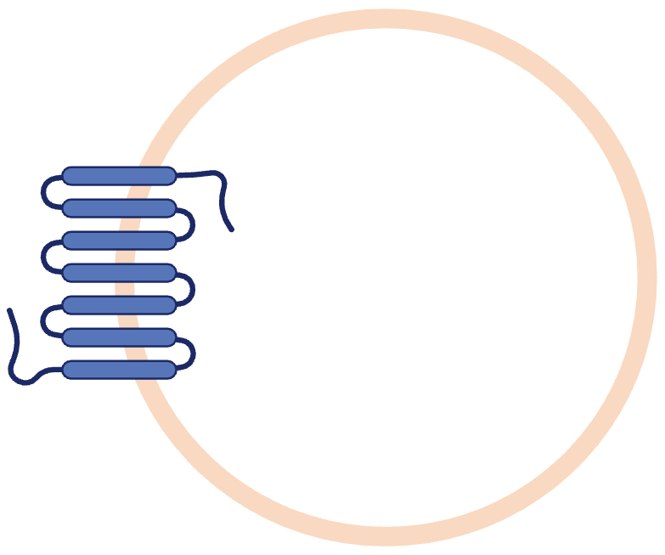
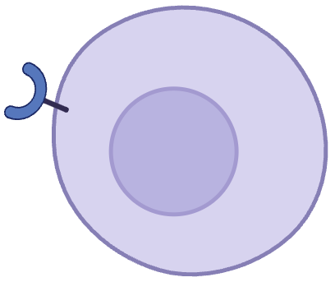
素材集

Slide 7
寸法や色は場合に応じて調整しましょう
よく使う図形のパターン
1
何かの見出し

Slide 8
良く使う図形パターン
何か
メッセージ
①
ひとつめ
変化
変化
③
みっつめ
➁
ふたつめ
変化

Slide 9
３つあることが一目でわかる
３カードのレイアウトテンプレート
カード①
カード②
カード③
カードの見出し
カードの見出し
カードの見出し

Slide 10
順序関係がある場合は並列よりこちらが良い
３カードのレイアウトテンプレートのアレンジ
カード①
カードの見出し
カード②
カードの見出し
カード③
カードの見出し

Slide 11
カードの間隔やアスペクト比は適宜調整
４カードのレイアウトテンプレート
カード①
カード③
カードの見出し
カードの見出し
カード②
カード④
カードの見出し
カードの見出し

Slide 12
循環がある場合はこんな感じが良い
４カードのレイアウトテンプレートのアレンジ
カード①
カード③
カードの見出し
カードの見出し
カード②
カード④
カードの見出し
カードの見出し

